Slide 1
1번

Slide 2
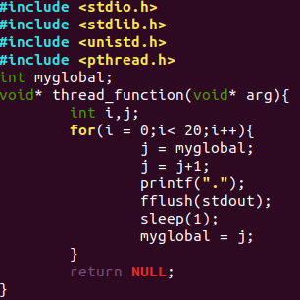
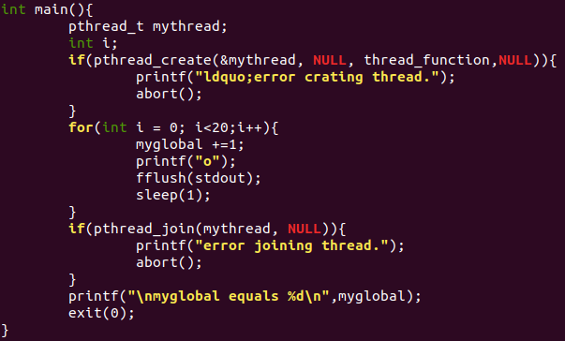

사용자 정의 스레드 함수
메인 함수
문제소개>> 글로벌 지역변수 40번 1씩 증가 시켰으니까 값은 40이겠지??
황당한,,, 출력결과!

Slide 3
왜 저런 출력 결과가 나올까??
실험을 해보자!

Slide 4
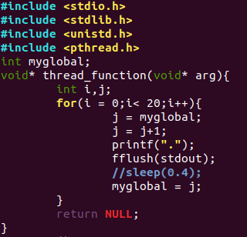
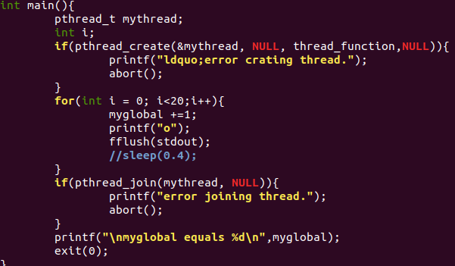

Sleep 함수를 없애보자!
40은 나온다 그러나...

Slide 5

작동 원리는 간단하다!
메인 쓰레드(메인함수)
다른 쓰레드
Sleep 만났네 나 쉴동안,
다른 쓰레드야 너 일해
저도 Sleep을 만났어요. 저 쉴테니 일하세요..

Slide 6
간단한 설명을 위한.... 가정
설정1 : Sleep함수를 넣자!
설정2 : 반복문이 각각 5번 돌도록~

Slide 7
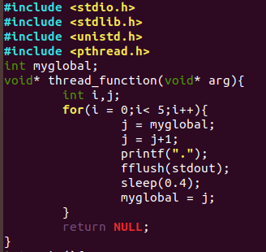
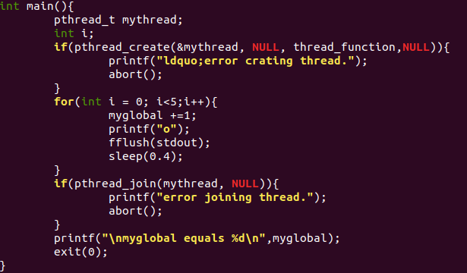

0. Main 쓰레드에서 myglobal = 1 (sleep) → 0. mythread j = 2, myglobal = j 초기화 안되고 (sleep)
1. Main 쓰레드에서 myglobal = 2(sleep) → 1. mythread myglobal = j(여기서 j는 2) j = 3, 다시 (sleep)
2. Main 쓰레드에서 myglobal = 3(sleep) → 2. mythread myglobal = j(여기서 j는 3) j = 4, 다시 (sleep)
3. Main 쓰레드에서 myglobal = 4(sleep) → 3. mythread myglobal = j(여기서 j는 4) j = 5, 다시 (sleep)
마지막...
4. Main 쓰레드에서 myglobal = 5 for문 끝!→→ 4. 다른 쓰레드 myglobal = j(여기서 j는 5)
Sleep -> pthread_join(mythread 종료하면 정수 값 반환)
mythread로 돌아오고, j = 6이되면서, myglobal = j 초기화 즉 6이됨!!

Slide 8
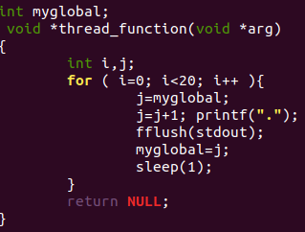
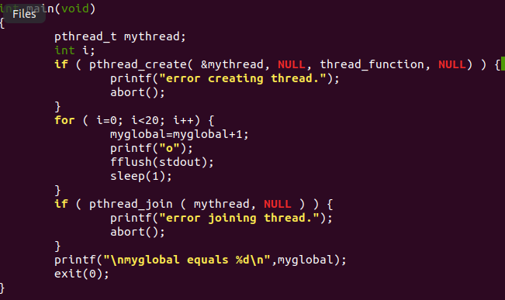
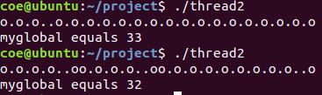
그러면, sleep을 마지막에 호출하자! 그러나,,
이번엔 맞겠지???
???????

Slide 9
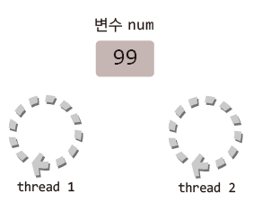
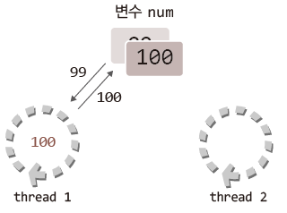
쓰레드의 접근 방식과 문제점..
101이 아닌 100 저장..(동기화의 문제)
<그림 출처> 윤성우) JAVA PROGRAMING
메모리 공유 변수(myglobal)
thread 1, thread 2 동시에 num의 값을 증가시키면?

Slide 10
동기화, 해결방안 소개.
뮤텍스(상호배제) 선언
다른 각각의 쓰레드들의
동시접근 제어!
일단 열쇠로 잠그고~
잠그기(lock)
동기화블록
임계구역
(같이 공유되면 안되는 애들 모여라~)
여기만 동기화~
열쇠로 풀고~
풀기(unlock)

Slide 11
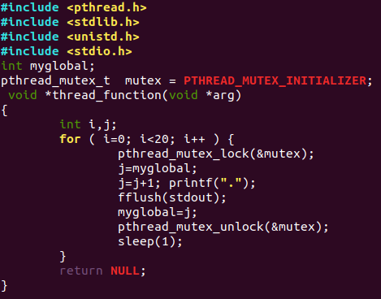
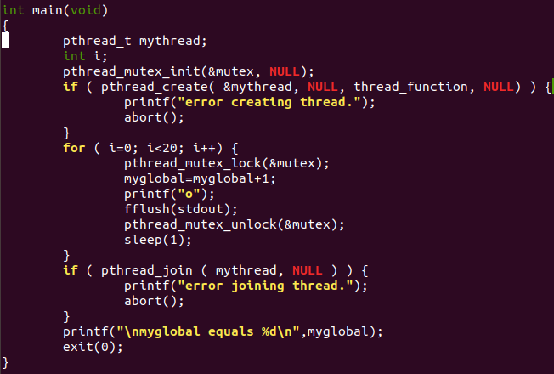
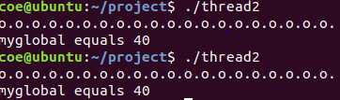
동기화 된 완전한 코드!
정상출력!

Slide 12
2번

Slide 13
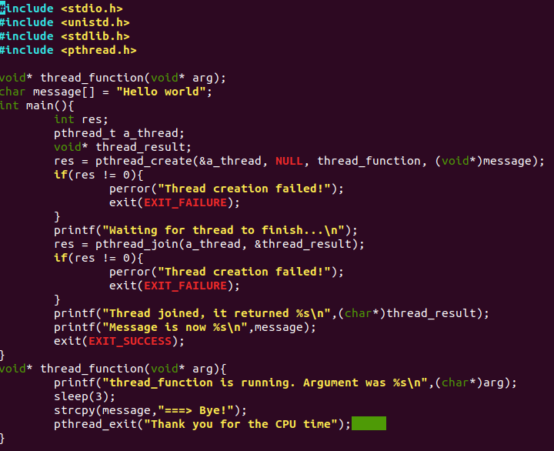


문제소개
바꾸세요~

Slide 14
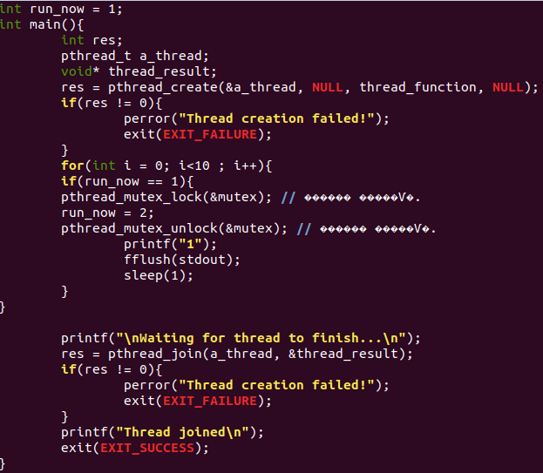
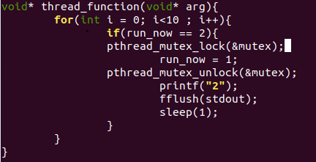
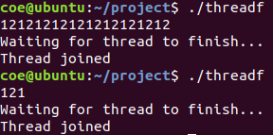
1번 예제랑 똑같이 하면 된다? NO
다른 출력결과..

Slide 15
더욱 더 세심한 동기화, Mutex Condition
공유 변수에 대한 조건문사용-> 각 쓰레드에 대한 참 거짓 조건문 강요
설명 :조건 변수(1개 스레드 이상에서 안전하게 사용될수 있는 객체 혹은 모듈)를 이용한 뮤텍스 ->cpu 시간을 낭비 하지 않는 메커니즘
If(A thread == true)
Else if(B thread == true)...
Cheking => CPU 연산 많아짐
흐름을 기다리게 하고, 불러오는 방법이 없을까?

Slide 16
Mutex Condition를 쓰기 전 간단한 소개
선언문
조건 변수가 신호를 받을 때까지 기다리는 역할을 하는 메소드!
조건 변수를 기다리고 있는 스레드 중의 하나를 다시 시작하는 메소드!

Slide 17
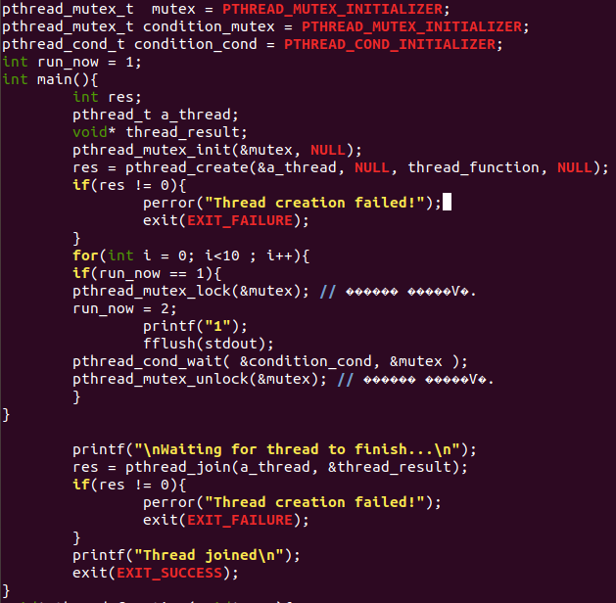
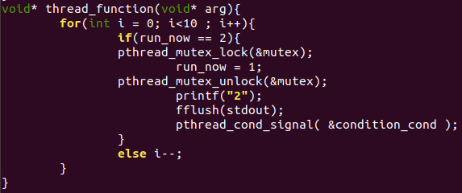
계속 돈다.. Sleep 아니다.

Slide 18
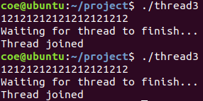
최 종 결 과

